Slide 1
Основным мотивом в моей деятельности стало желание ощутить собственную значимость и полезность обществу

Slide 2
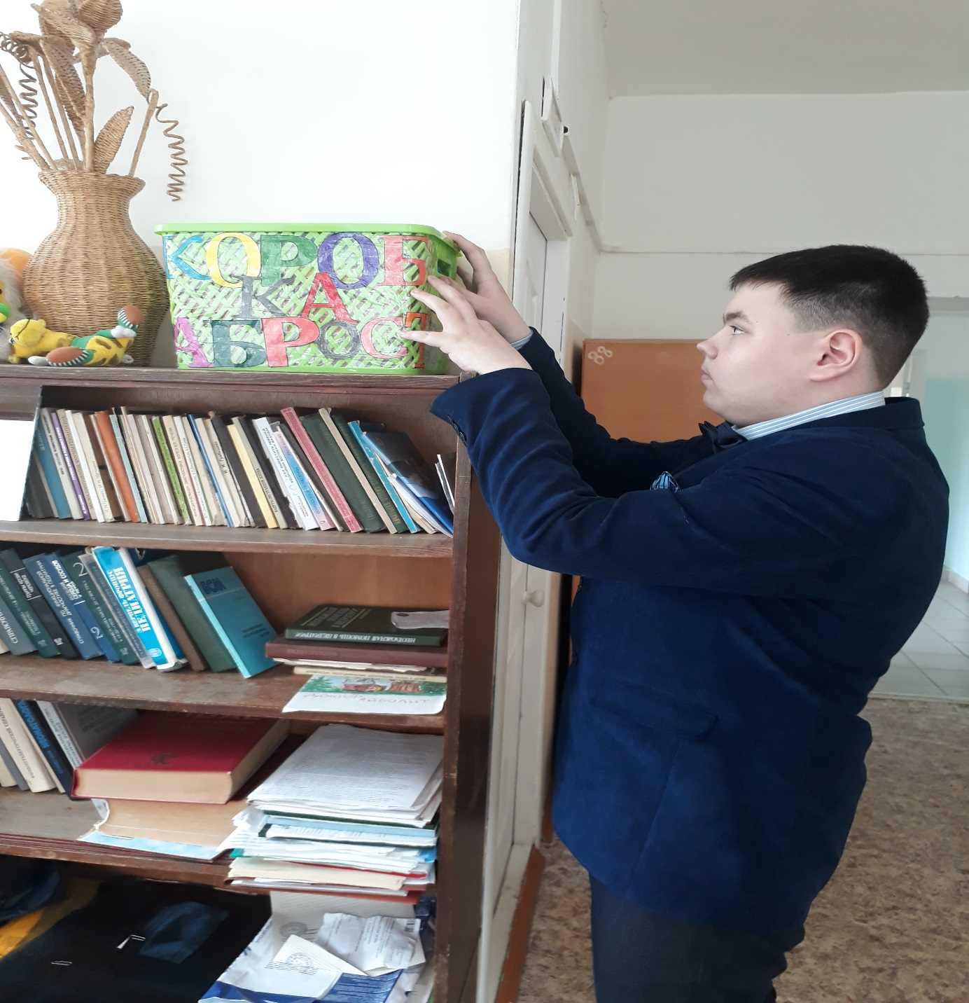
«Коробка храбрости» для детской радости

Slide 3
Чтобы вы сегодня ни хотели И куда бы реки ни текли, Главное, чтоб дети не болели, Чтобы быть здоровыми могли…

Slide 4
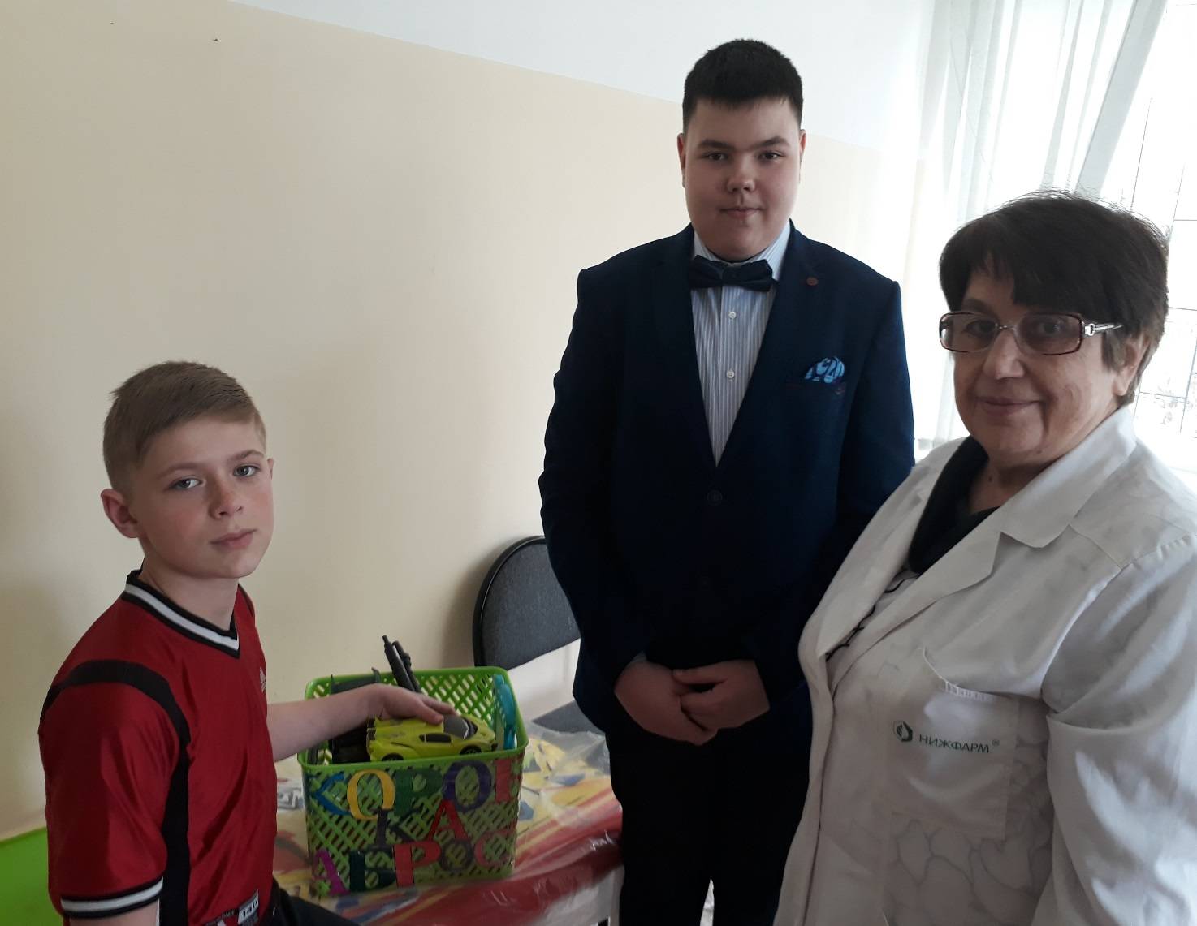
Ничего, что за окном метели, Кризис, буря, шторм, дефолт, гроза, Главное, чтоб дети не болели – Чтобы улыбались их глаза!

Slide 5
Ничего, что далеко до цели, Что подорожала жизнь в сто раз, Главное, чтоб дети не болели ни вчера, ни завтра, ни сейчас…

Slide 6
И важней всего на самом деле, Чтобы мы детишек берегли. Главное, чтоб дети не болели. Их здоровье – счастье всей земли!!!

